Slide 1
Estimate Jet Press

Slide 2

Paper
paper gsm
Max: 500 gsm
Min: 210 gsm
paper type
อาร์ตการ์ด (A/C C1S, A/C C2S, W/C)
กล่อง (Duplex BBB, GBB, WBB)
Color
4/0 (ใส่จำนวนสีด้านเดียว คิดแบบ 4/0)
4/4 (ใส่จำนวนสี 2 ด้าน คิดแบบ 4/4)
ไม่มีสีพิเศษ

Slide 3
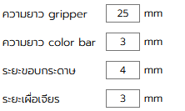
Plate
เปลี่ยนเป็นค่า Proof 500 บาท ต่องาน
***กรณี เลือกหลาย Component คิด 500 บาท ต่อ Component (หลาย F คิดตามจำนวน F)
ระยะเผื่อ
Print Rate
- ใบพิมพ์รวมเผื่อเสีย (After waste) -
15.5 * 21.5 5 บาท/ใบพิมพ์/ 1 ด้าน
18 * 25 6 บาท/ใบพิมพ์/ 1 ด้าน
21 * 29.5 7 บาท/ใบพิมพ์/ 1 ด้าน
23 * 29.5 8 บาท/ใบพิมพ์/ 1 ด้าน

Slide 4
เผื่อเสีย Print
เผื่อเสียอื่น ๆ
ทุกขั้นตอนลดลง 30%

Slide 5
Rate ทุก Process
ใช้เหมือนเดิม
Template
ใช้เหมือนเดิม
Min Price
ใช้เหมือนเดิม ยกเว้น Print ไม่มี min price

Slide 6
Standard Paper

Slide 7
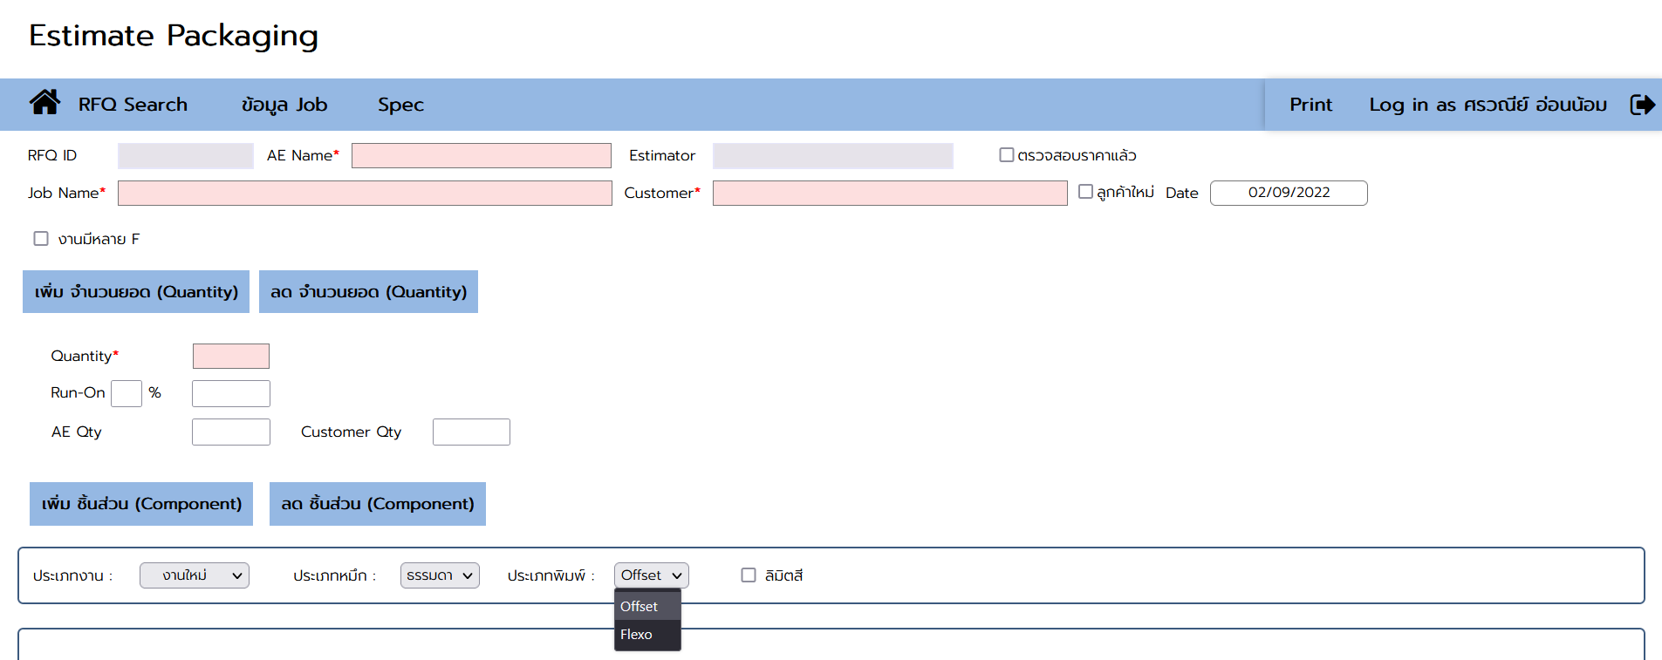

Offset
Flexo
Jet Press

Slide 8
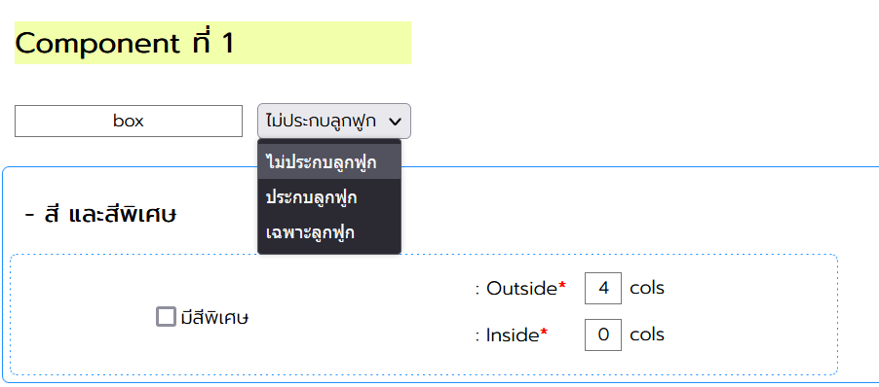
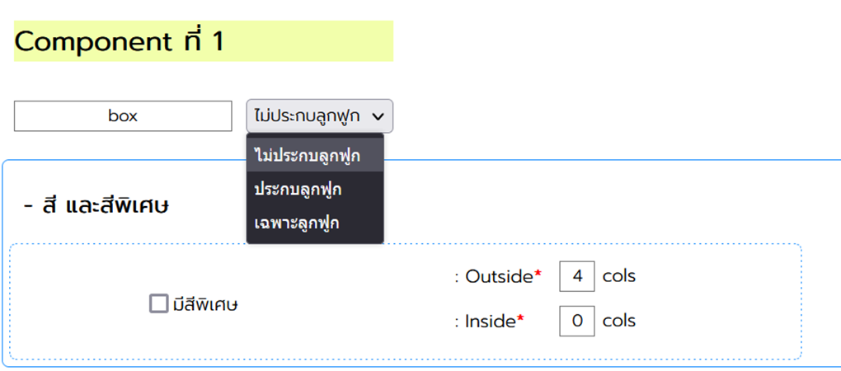

ประเภทงาน

Slide 9
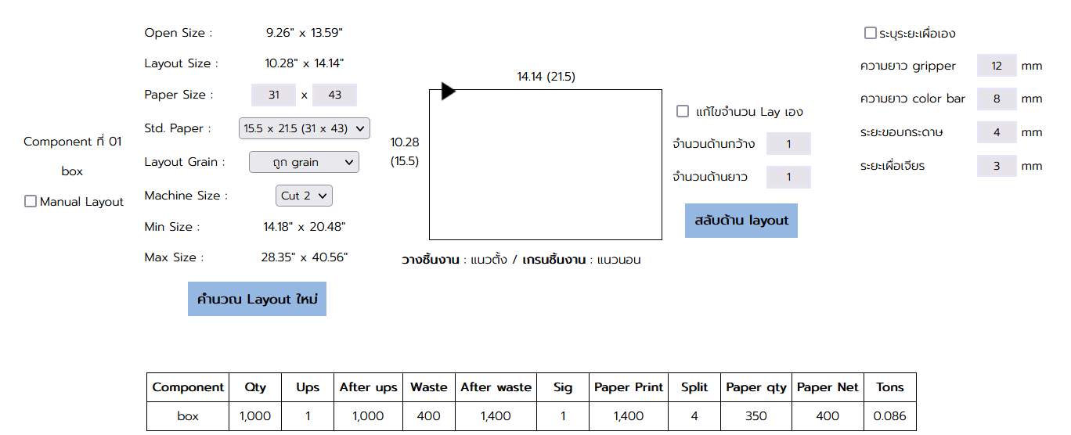
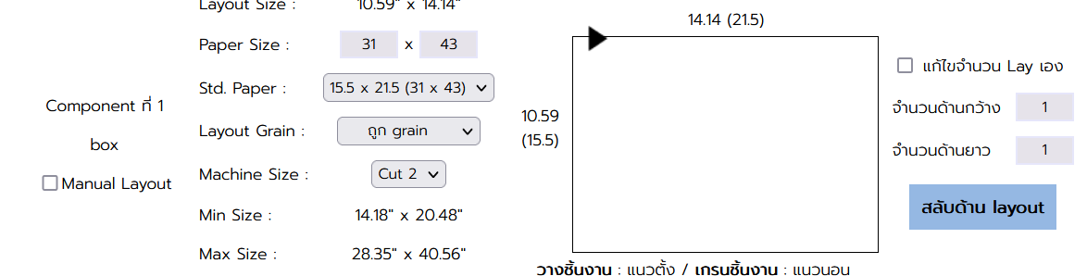
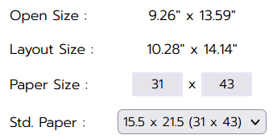
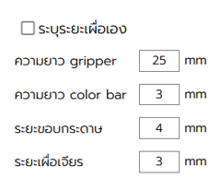

Auto
***ไม่มีกรณี กำหนดขนาดกระดาษเอง ในการวางเลย์โดยระบบ
***วางเลย์ถูกเกรนเท่านั้น

Slide 10
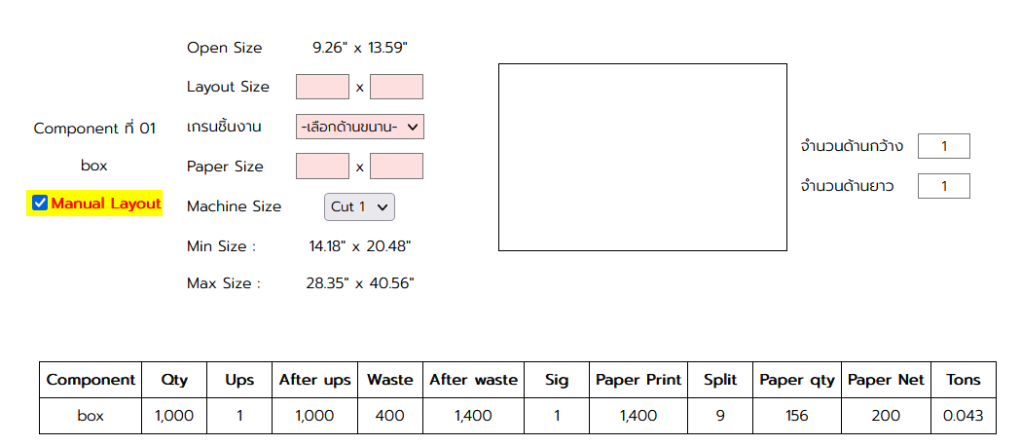
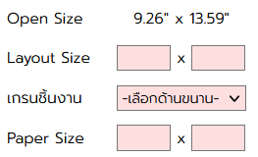
Manual

Slide 11
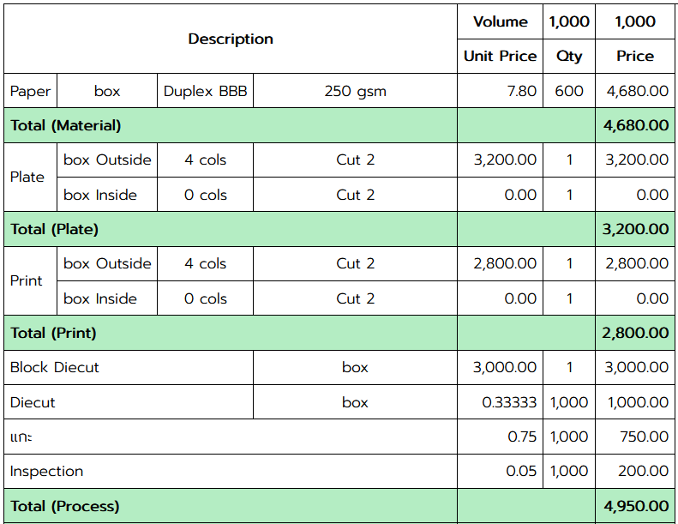

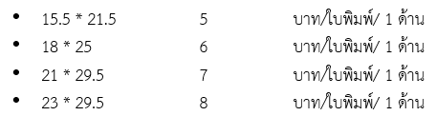
ตัวอย่าง
Proof
box
500
1
500
คิด 500 บาท/ 1 component
(Proof)
มีแค่ 4/0 cols และ 4/4 cols
5 * 517 =
จำนวนด้าน
Print
4/0 cols
box
2,585
1
2,585
2,585

